Slide 1

O Casamento de Isaque
Patriarcas e Profetas, 15
Notes:
www.4tons.com.br
Pr. Marcelo Augusto de Carvalho
PATRIARCAS E PROFETAS, CAPÍTULO 15 – ELLEN G. WHITE. CASA PUBLICADORA BRASILEIRA, TATUÍ, SP.
Sermão – Marcelo Augusto de Carvalho - 2025

Slide 2

Gênesis 24

Slide 3
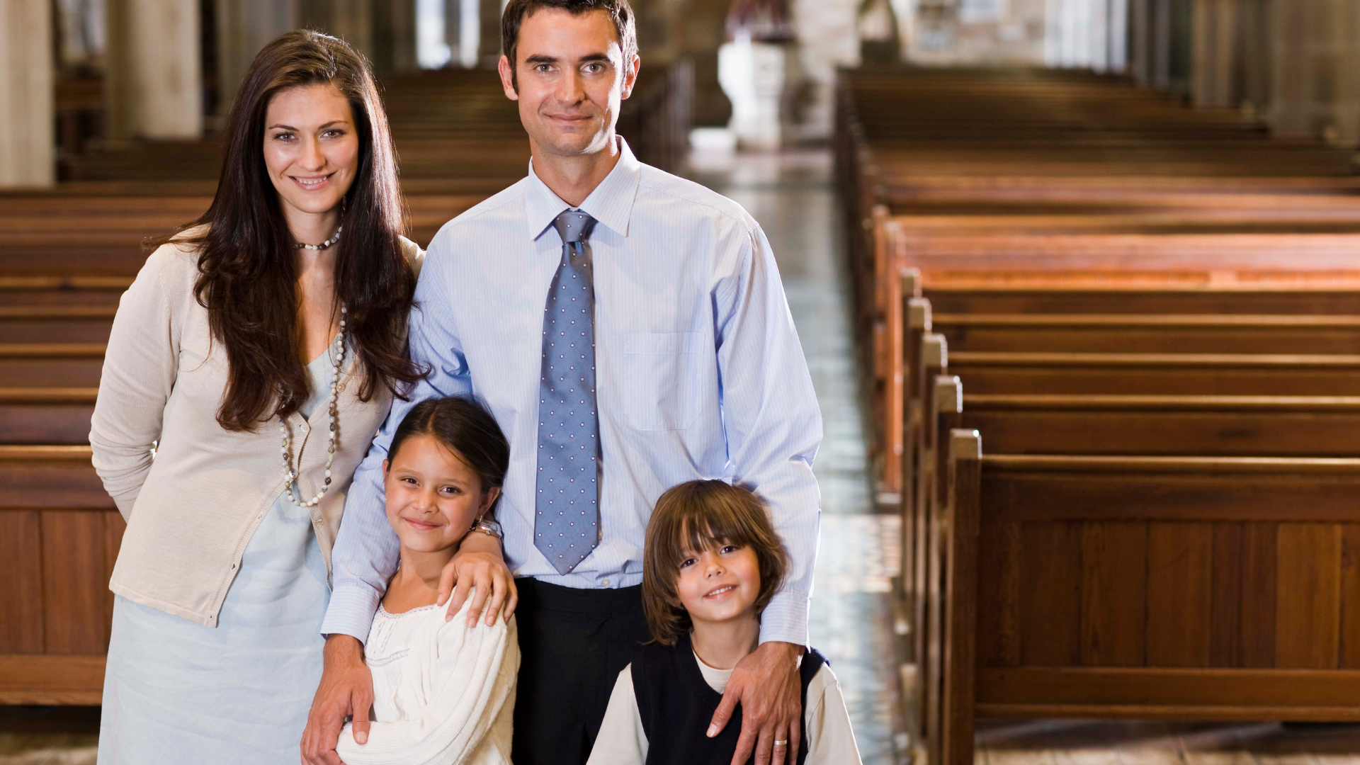
Por Que Isaque Devia se Casar
com uma Moça Fiel a Deus?

Slide 4

Isaque era o que fora divinamente designado para suceder-lhe como guarda da lei de Deus, e ser pai do povo escolhido; ele, porém, ainda era solteiro.
Os habitantes de Canaã eram dados à idolatria, e Deus havia proibido casamentos entre o Seu povo e aqueles, sabendo que tais casamentos conduziriam à apostasia.
Unindo-se a alguém que não temesse a Deus, ele estaria em perigo de sacrificar os princípios por amor à harmonia. No espírito de Abraão, a escolha de uma esposa para seu filho era assunto de muita importância; estava desejoso de que ele se casasse com uma que não o afastasse de Deus.
Notes:
Isaque era o que fora divinamente designado para suceder-lhe como guarda da lei de Deus, e ser pai do povo escolhido; ele, porém, ainda era solteiro.
Os habitantes de Canaã eram dados à idolatria, e Deus havia proibido casamentos entre o Seu povo e aqueles, sabendo que tais casamentos conduziriam à apostasia.
Unindo-se a alguém que não temesse a Deus, ele estaria em perigo de sacrificar os princípios por amor à harmonia. No espírito de Abraão, a escolha de uma esposa para seu filho era assunto de muita importância; estava desejoso de que ele se casasse com uma que não o afastasse de Deus.

Slide 5

Por Que Isaque Deixou a Escolha
De Sua Esposa à Cargo de Seu Pai?

Slide 6
Nos tempos antigos, os contratos de casamento eram geralmente feitos pelos pais; e este era o costume entre os que adoravam a Deus. De ninguém se exigia casar com aquele a quem não podia amar; mas na concessão de suas afeições o jovem era guiado pelo discernimento de seus pais experientes e tementes a Deus. Era considerado uma desonra para os pais, e mesmo crime, seguir caminho contrário a este.
Isaque, confiando na sabedoria e afeição de seu pai, estava satisfeito com a entrega desta questão a ele, crendo também que o próprio Deus dirigiria na escolha a fazer-se.
Notes:
Nos tempos antigos, os contratos de casamento eram geralmente feitos pelos pais; e este era o costume entre os que adoravam a Deus. De ninguém se exigia casar com aquele a quem não podia amar; mas na concessão de suas afeições o jovem era guiado pelo discernimento de seus pais experientes e tementes a Deus. Era considerado uma desonra para os pais, e mesmo crime, seguir caminho contrário a este.
Isaque, confiando na sabedoria e afeição de seu pai, estava satisfeito com a entrega desta questão a ele, crendo também que o próprio Deus dirigiria na escolha a fazer-se.

Slide 7
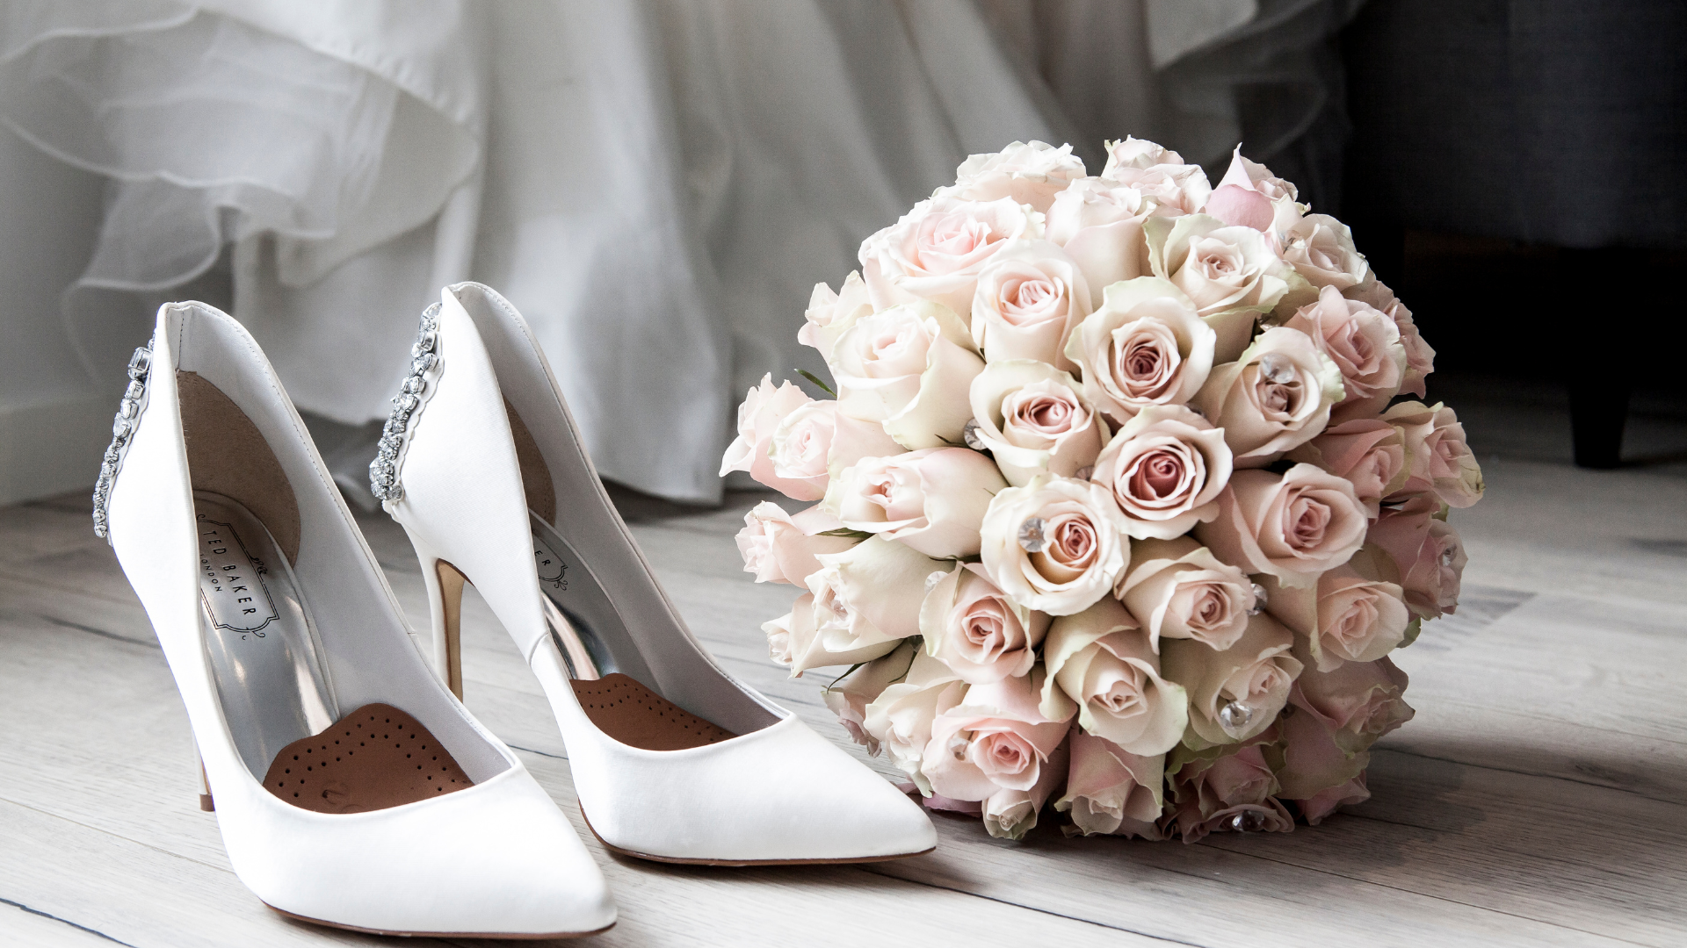
Quão Longe Eliézer Foi
Para Buscar Uma Esposa Para Isaque?

Slide 8
Os pensamentos do patriarca volveram para os parentes de seu pai, na terra de Mesopotâmia. Posto que não estivessem livres de idolatria, acalentavam o conhecimento e o culto do verdadeiro Deus. Isaque não devia sair de Canaã para ir a eles; mas poderia ser que se encontrasse entre eles alguma mulher que quisesse deixar seu lar, e unir-se a ele para manter em sua pureza o culto ao Deus vivo. Abraão confiou este importante assunto “ao seu servo, o mais velho”, homem de piedade, experiência, e juízo são, que lhe havia prestado prolongado e fiel serviço.
Fez a longa viagem de Berseba a Harã, por volta de 750 km!
Notes:
Os pensamentos do patriarca volveram para os parentes de seu pai, na terra de Mesopotâmia. Posto que não estivessem livres de idolatria, acalentavam o conhecimento e o culto do verdadeiro Deus. Isaque não devia sair de Canaã para ir a eles; mas poderia ser que se encontrasse entre eles alguma mulher que quisesse deixar seu lar, e unir-se a ele para manter em sua pureza o culto ao Deus vivo. Abraão confiou este importante assunto “ao seu servo, o mais velho”, homem de piedade, experiência, e juízo são, que lhe havia prestado prolongado e fiel serviço.
Levando consigo dez camelos para uso de seu próprio grupo e do cortejo nupcial que com ele poderia voltar, provido também de presentes para a esposa em perspectiva e pessoas da amizade desta, fez a longa viagem para além de Damasco, e, a seguir, até as ricas planícies que margeiam o grande rio do Oriente.

Slide 9
Chegando a Harã, “a cidade de Naor”, parou fora dos muros, perto do poço aonde vinham as mulheres do lugar, à tarde, a buscar água.
Foi um momento de ansiosos pensamentos para ele. Importantes resultados, não somente para a casa de seu senhor, mas para as gerações futuras, poderiam seguir-se da escolha que ele fizesse; e como deveria ele sabiamente escolher entre pessoas completamente estranhas?
Notes:
Chegando a Harã, “a cidade de Naor”, parou fora dos muros, perto do poço aonde vinham as mulheres do lugar, à tarde, a buscar água. Foi um momento de ansiosos pensamentos para ele. Importantes resultados, não somente para a casa de seu senhor, mas para as gerações futuras, poderiam seguir-se da escolha que ele fizesse; e como deveria ele sabiamente escolher entre pessoas completamente estranhas?

Slide 10

Qual Foi o Sinal Que Eliézer Pediu a Deus?

Slide 11
Lembrando-se das palavras de Abraão, de que Deus enviaria com ele o Seu anjo, orou fervorosamente pedindo uma direção positiva. Na família de seu senhor ele estava acostumado ao exercício constante da bondade e hospitalidade, e agora pediu que um ato de cortesia indicasse a jovem que Deus escolhera.
Apenas proferira a oração, e a resposta fora dada. Entre as mulheres que estavam reunidas junto ao poço, as maneiras corteses de uma atraíram sua atenção. Retirando-se ela do poço, o estranho foi ao seu encontro, pedindo um pouco de água do cântaro sobre os seus ombros.
Notes:
Lembrando-se das palavras de Abraão, de que Deus enviaria com ele o Seu anjo, orou fervorosamente pedindo uma direção positiva. Na família de seu senhor ele estava acostumado ao exercício constante da bondade e hospitalidade, e agora pediu que um ato de cortesia indicasse a jovem que Deus escolhera.
Apenas proferira a oração, e a resposta fora dada. Entre as mulheres que estavam reunidas junto ao poço, as maneiras corteses de uma atraíram sua atenção. Retirando-se ela do poço, o estranho foi ao seu encontro, pedindo um pouco de água do cântaro sobre os seus ombros.

Slide 12
O pedido recebeu amável resposta, juntamente com um oferecimento para tirar água para os camelos também, serviço este que era costume mesmo às filhas dos príncipes fazerem para os rebanhos e gado de seus pais. Assim foi dado o sinal desejado. A jovem “era mui formosa à vista”, e sua diligente cortesia deu prova de bom coração, e uma natureza ativa, enérgica.
Depois de obter-se o consentimento da família, a própria Rebeca foi consultada quanto a ir ela a uma tão grande distância da casa de seu pai para casar-se com o filho de Abraão. Ela acreditava, pelo que havia tido lugar, que Deus a escolhera para ser a esposa de Isaque, e disse: “Irei”. Gênesis 24:58.
Notes:
O pedido recebeu amável resposta, juntamente com um oferecimento para tirar água para os camelos também, serviço este que era costume mesmo às filhas dos príncipes fazerem para os rebanhos e gado de seus pais. Assim foi dado o sinal desejado. A jovem “era mui formosa à vista”, e sua diligente cortesia deu prova de bom coração, e uma natureza ativa, enérgica.
Depois de obter-se o consentimento da família, a própria Rebeca foi consultada quanto a ir ela a uma tão grande distância da casa de seu pai para casar-se com o filho de Abraão. Ela acreditava, pelo que havia tido lugar, que Deus a escolhera para ser a esposa de Isaque, e disse: “Irei”. Gênesis 24:58.

Slide 13

Como Ismael Sofreu
Por Ter-se Casado Com Mulheres Infiéis?

Slide 14
Abraão tinha notado o resultado dos casamentos mistos entre aqueles que temiam a Deus e os que O não temiam, desde os dias de Caim até o seu tempo. As consequências de seu próprio casamento com Hagar, e das alianças matrimoniais de Ismael e de Ló, estavam perante ele. Da falta de fé por parte de Abraão e Sara tinha resultado o nascimento de Ismael, mistura da semente justa com a ímpia.
A influência do pai sobre seu filho era contrariada pela dos parentes idólatras da mãe, e pela ligação de Ismael com esposas gentias. A inveja de Hagar, e das esposas que ela escolhera para Ismael, rodeou sua família com uma barreira que Abraão em vão se esforçou por sobrepujar.
Notes:
Abraão tinha notado o resultado dos casamentos mistos entre aqueles que temiam a Deus e os que O não temiam, desde os dias de Caim até o seu tempo. As consequências de seu próprio casamento com Hagar, e das alianças matrimoniais de Ismael e de Ló, estavam perante ele. Da falta de fé por parte de Abraão e Sara tinha resultado o nascimento de Ismael, mistura da semente justa com a ímpia. A influência do pai sobre seu filho era contrariada pela dos parentes idólatras da mãe, e pela ligação de Ismael com esposas gentias. A inveja de Hagar, e das esposas que ela escolhera para Ismael, rodeou sua família com uma barreira que Abraão em vão se esforçou por sobrepujar.

Slide 15
Os primeiros ensinos de Abraão não foram destituídos de efeito sobre Ismael, mas a influência de suas mulheres teve como resultado estabelecer a idolatria em sua família. Separado do pai, e amargurado pela contenda e discórdia de um lar destituído do amor e temor de Deus, Ismael foi compelido a escolher a vida selvagem e pilhante de chefe do deserto, sendo sua mão contra todos e a mão de todos contra ele. Gênesis 16:12.
Em seus últimos dias arrependeu-se de seus maus caminhos, e voltou ao Deus de seu pai; mas permaneceu o cunho de caráter dado à sua posteridade. A poderosa nação que dele descendera foi um povo turbulento, gentio, que sempre foi um incômodo e aflição aos descendentes de Isaque.
Notes:
Os primeiros ensinos de Abraão não foram destituídos de efeito sobre Ismael, mas a influência de suas mulheres teve como resultado estabelecer a idolatria em sua família. Separado do pai, e amargurado pela contenda e discórdia de um lar destituído do amor e temor de Deus, Ismael foi compelido a escolher a vida selvagem e pilhante de chefe do deserto, sendo sua mão contra todos e a mão de todos contra ele. Gênesis 16:12. Em seus últimos dias arrependeu-se de seus maus caminhos, e voltou ao Deus de seu pai; mas permaneceu o cunho de caráter dado à sua posteridade. A poderosa nação que dele descendera foi um povo turbulento, gentio, que sempre foi um incômodo e aflição aos descendentes de Isaque.

Slide 16

Como Ló Sofreu Por Ter-se
Casado Com Uma Mulher Descrente?

Slide 17
A esposa de Ló foi mulher egoísta, irreligiosa, e sua influência exerceu-se no sentido de separar de Abraão o seu marido. A não ter sido por causa dela, Ló não teria permanecido em Sodoma, privado do conselho do patriarca sábio e temente a Deus. A influência de sua esposa e as relações entretidas naquela ímpia cidade, tê-lo-iam levado a apostatar de Deus, se não tivesse sido a instrução fiel que cedo recebera de Abraão.
Pessoa alguma que tema a Deus, pode, sem perigo, ligar-se a outra que O não tema. Por mais puros e corretos que sejam os princípios de um, a influência de um companheiro ou companheira incrédula terá uma tendência para afastar de Deus.
Notes:
A esposa de Ló foi mulher egoísta, irreligiosa, e sua influência exerceu-se no sentido de separar de Abraão o seu marido. A não ter sido por causa dela, Ló não teria permanecido em Sodoma, privado do conselho do patriarca sábio e temente a Deus. A influência de sua esposa e as relações entretidas naquela ímpia cidade, tê-lo-iam levado a apostatar de Deus, se não tivesse sido a instrução fiel que cedo recebera de Abraão.
Pessoa alguma que tema a Deus, pode, sem perigo, ligar-se a outra que O não tema. Por mais puros e corretos que sejam os princípios de um, a influência de um companheiro ou companheira incrédula terá uma tendência para afastar de Deus.

Slide 18

E Como Fica a Situação de Quem Conheceu o Evangelho Já Casado Com Um Descrente?

Slide 19
A pessoa que entrou para a relação matrimonial quando ainda não convertida, coloca-se pela sua conversão sob uma obrigação maior de ser fiel ao consorte, por mais que difiram com respeito à fé religiosa; todavia, as reivindicações de Deus devem ser postas acima de toda a relação terrena, mesmo que provas e perseguições possam ser o resultado.
Com espírito de amor e mansidão, esta fidelidade pode ter influência no sentido de ganhar o descrente. Mas o casamento de cristãos com ímpios é proibido na Bíblia. 2 Coríntios 6:14.
Notes:
A pessoa que entrou para a relação matrimonial quando ainda não convertida, coloca-se pela sua conversão sob uma obrigação maior de ser fiel ao consorte, por mais que difiram com respeito à fé religiosa; todavia, as reivindicações de Deus devem ser postas acima de toda a relação terrena, mesmo que provas e perseguições possam ser o resultado.
Com espírito de amor e mansidão, esta fidelidade pode ter influência no sentido de ganhar o descrente. Mas o casamento de cristãos com ímpios é proibido na Bíblia. 2 Coríntios 6:14.

Slide 20
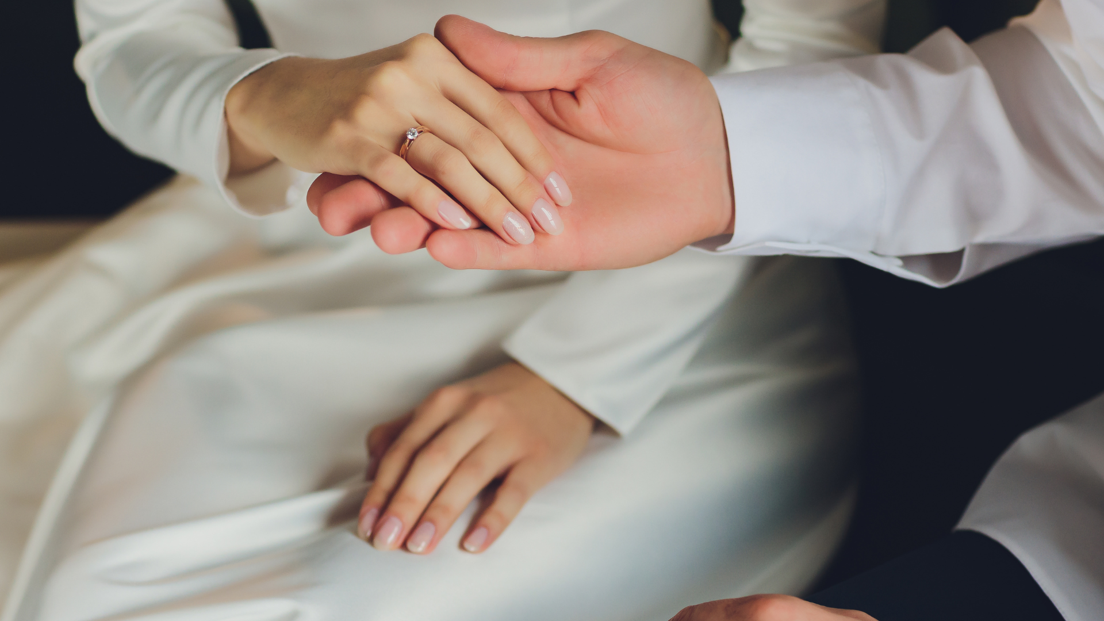
Por que Tantos Casamentos
São Infelizes e Terminam?

Slide 21
Os jovens mui frequentemente acham que a entrega de suas afeições é uma questão na qual o eu apenas deveria ser consultado, questão esta que nem Deus nem os pais de qualquer modo deveriam dirigir. Alguns anos de vida conjugal são usualmente bastantes para mostrar-lhes seu erro, mas muitas vezes demasiado tarde para impedir seus resultados funestos.
Pela mesma falta de prudência e domínio próprio que determinaram a escolha precipitada, dá-se ocasião a que o mal se agrave, até que a relação matrimonial se torne um jugo mortificante. Muitos assim fizeram naufragar sua felicidade nesta vida, e sua esperança da vida futura.
Notes:
Os jovens mui frequentemente acham que a entrega de suas afeições é uma questão na qual o eu apenas deveria ser consultado, questão esta que nem Deus nem os pais de qualquer modo deveriam dirigir. Alguns anos de vida conjugal são usualmente bastantes para mostrar-lhes seu erro, mas muitas vezes demasiado tarde para impedir seus resultados funestos.
Pela mesma falta de prudência e domínio próprio que determinaram a escolha precipitada, dá-se ocasião a que o mal se agrave, até que a relação matrimonial se torne um jugo mortificante. Muitos assim fizeram naufragar sua felicidade nesta vida, e sua esperança da vida futura.

Slide 22
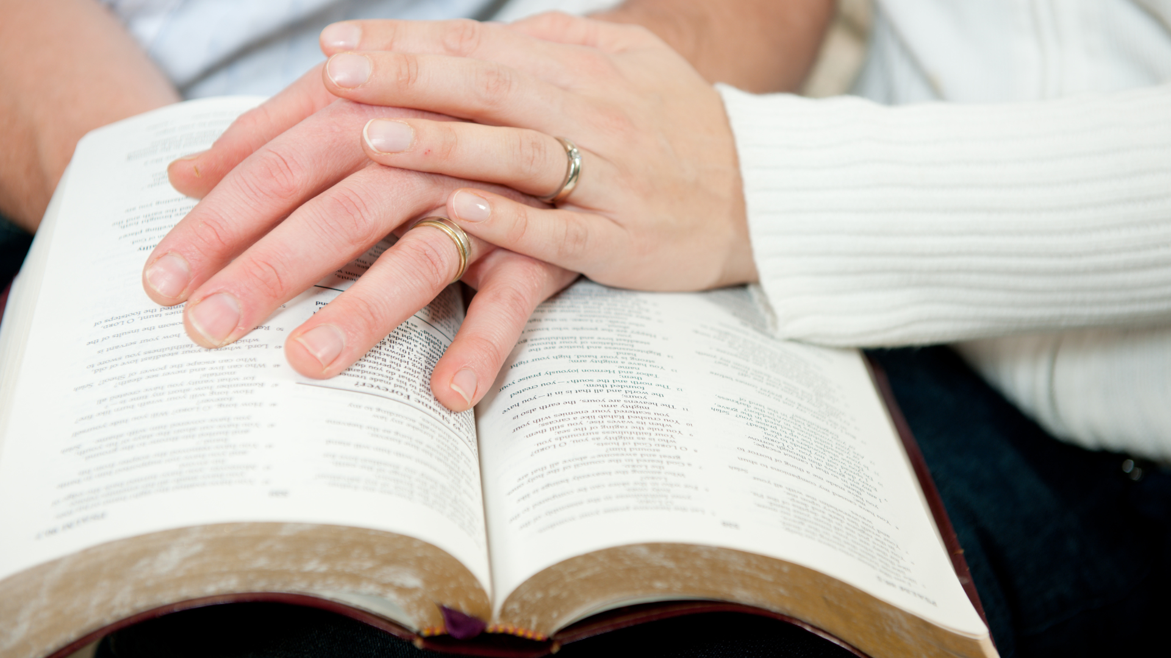
O Que É Necessário Consultar
Antes de Escolher Um Cônjuge?

Slide 23
Se há um assunto que deve ser cuidadosamente considerado, e no qual se deve procurar o conselho de pessoas mais velhas e experientes, é o do casamento; se a Bíblia já foi necessária como conselheira, se a direção divina em algum tempo deveria ser procurada em oração, é antes de dar um passo que liga pessoas entre si para toda a vida.
Notes:
Se há um assunto que deve ser cuidadosamente considerado, e no qual se deve procurar o conselho de pessoas mais velhas e experientes, é o do casamento; se a Bíblia já foi necessária como conselheira, se a direção divina em algum tempo deveria ser procurada em oração, é antes de dar um passo que liga pessoas entre si para toda a vida.

Slide 24

O Que os Pais Podem Fazer Para Evitar
Que os Filhos se Casem Com Descrentes?

Slide 25
Os semelhantes atraem os semelhantes; os semelhantes apreciam os semelhantes. Que o amor pela verdade, pureza e bondade seja cedo implantado na alma, e o jovem procurará a companhia daqueles que possuem essas características.
Procurem os pais, em seu próprio caráter e vida doméstica, exemplificar o amor e a beneficência do Pai celestial. Que o amor doméstico se conserve vivo em seus corações, para que possam volver o olhar ao lar de sua meninice como um lugar de paz e felicidade, abaixo do Céu.
Notes:
Os semelhantes atraem os semelhantes; os semelhantes apreciam os semelhantes. Que o amor pela verdade, pureza e bondade seja cedo implantado na alma, e o jovem procurará a companhia daqueles que possuem essas características.
Procurem os pais, em seu próprio caráter e vida doméstica, exemplificar o amor e a beneficência do Pai celestial. Que o amor doméstico se conserve vivo em seus corações, para que possam volver o olhar ao lar de sua meninice como um lugar de paz e felicidade, abaixo do Céu.

Slide 26

Como Podemos Preparar os Filhos
Para Um Ótimo Casamento?

Slide 27
É pela fidelidade para com o dever na casa paterna que os jovens devem preparar-se para os próprios lares. Pratiquem eles aqui a abnegação, e manifestem bondade, cortesia e simpatia cristã. Desse modo o amor será mantido cálido em seu coração, e aquele que parte de um lar assim, para se colocar como chefe da própria família, saberá como promover a felicidade daquela que escolheu para companheira de toda a vida. O casamento, em vez de ser o final do amor, será tão-somente seu começo.
Notes:
É pela fidelidade para com o dever na casa paterna que os jovens devem preparar-se para os próprios lares. Pratiquem eles aqui a abnegação, e manifestem bondade, cortesia e simpatia cristã. Desse modo o amor será mantido cálido em seu coração, e aquele que parte de um lar assim, para se colocar como chefe da própria família, saberá como promover a felicidade daquela que escolheu para companheira de toda a vida. O casamento, em vez de ser o final do amor, será tão-somente seu começo.

Slide 28

Escolha Bem Com Quem Você Viverá Para Sempre!
Notes:
APELO – Escolha bem com quem você viverá para sempre!
INSPIRAÇÃO JUVENIL, 2001-045, CPB, TATUÍ, SP- ATRAÇÃO FATAL
Cada um é tentado pela sua própria cobiça, quando esta o atrai e seduz. Tiago 1:14.
As plantas carnívoras têm um cardápio bem diferente da maioria dos vegetais. Elas adicionam carne ao seu alimento. Suas folhas com formato de urnas funcionam como armadilhas para pequenos insetos. Dentre as cerca de 700 espécies conhecidas, algumas têm apenas um centímetro de comprimento. A mais conhecida é a dionéia, encontrada em jardins botânicos do mundo todo. Para capturar sua presa, a dionéia fica todo o tempo com as folhas bem abertas. Imagine que um besouro esteja passando por perto, pousando de flor em flor. Ele se sente atraído pela cor vermelha da dionéia e pelo cheiro doce que ela exala. Duas atrações: a cor e o cheiro. O bichinho não vacila e voa direto para ela. Zás! As folhas se fecham. Lá dentro, uma substância semelhante à que existe em nosso estômago transforma as partes moles do inseto em uma sopa. A dionéia sente o inseto pousar através dos pêlos sensitivos de suas folhas, que disparam como se fossem gatilhos. Eles fazem com que o líquido das células da nervura principal da folha se desloque para as células vizinhas, determinando o fechamento. O movimento ocorre em frações de segundos e é bem semelhante ao de uma ratoeira. A dionéia tem espinhos nas bordas das folhas que se entrelaçam e prendem o bicho numa "gaiola" de onde não consegue mais sair. A dionéia só abre a boca depois de sugar seu jantar, para esperar uma nova presa. Você nunca será engolido por uma dionéia, mesmo que tenha uma em casa. Mas o esquema que Satanás usa para nos levar a pecar é bem semelhante ao que engana os besourinhos. Ele enfeita as atrações que nos afastam de Deus. Elas têm brilho, cor, cheiro e sabor atraentes. Fique esperto e não se deixe enganar pela aparência. Procure saber o que pode estar por detrás de uma oferta tentadora do tipo “Prova, cara! Isto é legal". Pense: o que é legal é bom? Nem sempre. E melhor fazer esta pergunta: "Para que serve isto?" Ou, "Qual vai ser o resultado final caso eu prove isto ou entre neste lugar?" Se um inseto pudesse avaliar, ao ver as casquinhas de ex-besourinhos ao redor da dionéia, com certeza voaria para longe e iria cheirar uma flor vegetariana. Mas você não precisa entrar nessa. Não deixe que a cobiça atraia e seduza você. Voe para os braços de Jesus.

